Slide 1
САБАҚТЫҢ ТАҚЫРЫБЫ: Әр түрлі түрлерді сипаттауда бинарлық номенклатураны қолдану
ОҚУ МАҚСАТЫ: 9.1.1.1 Әр түрлі түрлерді сипаттауда бинарлы номенклатураны қолдану
9.1.1.2 Өсімдіктер мен жануарлардың түрлерін ерекшелік белгілері бойынша танып білу (анықтағыш бойынша)
БАҒАЛАУ КРИТЕРИЙІ:
- Әр түрлі түрлерді сипаттауда бинарлы номенклатураны қолданады.
- Өсімдіктер мен жануарлардың түрлерін ерекшелік белгілері бойынша түсінеді. Анықтағыш бойынша мысал келтіреді.

Slide 2
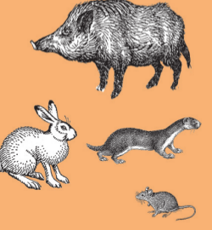
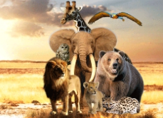



Түр
Класс
Қатар
Тип
Туыс
Тұқымдас
Бөлім
Отряд

Slide 3
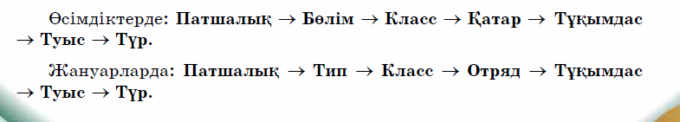
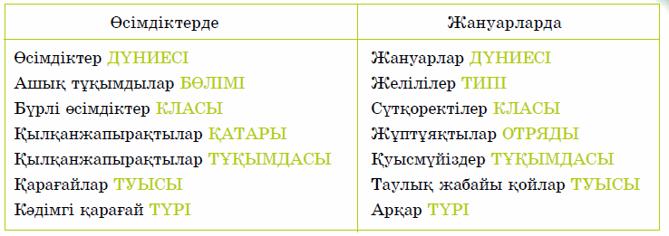
Тірі ағзаларды жүйелеу

Slide 4
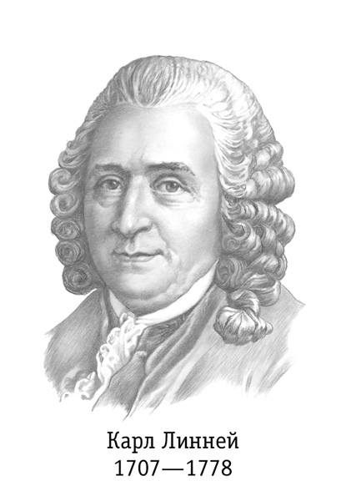
Тірі ағзаларды алғаш рет топтастырып жүйеге келтірген швед ғалымы, жаратылыстанушы.
Өсімдіктер мен жануарларды класқа, отрядқа, туысқа, түрге бөлуді де бірінші болып ұсынған.
Биологияға 1000 - ға жуық терминдерді енгізген.
Жүйелеуде өсімдіктер мен жануарларды латын тілінде түрі мен туысын білдіретін қос атпен атауды (бинарлы номенклатураны) ұсынды.
«Табиғат жүйесі» атты еңбегі өте құнды болғандықтан 12 рет басылып шыққан.

Slide 5
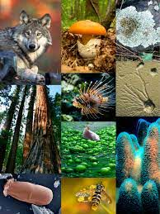
ТҮР- тірі ағзалар жүйесіндегі негізгі құрылымдық өлшем бірлігі болып табылады. Түр- бұл сыртқы белгілері және тіршілік әрекеттерінің үдерістері бойынша ұқсас, біркелкі жағдайларға мұқтаж, белгілі аумақта топтасып - популяция түрінде мекендейтін және өзге түрлермен бұдан түзбейтін дарақтардың тобы. Былай да анықтама беруге болады:түр бұл төрт өлшем бойынша ұқсас дарақтар тобы. Сол өлшем бойынша тірі ағзалардың бір түрі екіншісінен, тіпті жақын туыстастарынан ерекшелендіріледі.
Бинарлық номенклатура
Бинарлық номенклатура, биноминалдық номенклатура (лат. bіnarіus — екі немесе қосарлы атау, лат. nomenklatura — тізім, түр) — халықаралық ғылыми жіктелімде өсімдіктердің, жануарлардың және микроорганизмдердің туыстары мен түрлерін екі латын сөзімен атау.
Біріншісі туысты білдіреді, бас әріппен жазылады. Ал екіншісі түрдің аталуын көрсетеді, кіші әріппен белгіленеді.
Түрдің артынан түрді анықтаған адамның аты беріледі. Кейбір жағдайда бинарлық номенклатура соңында анықталған жыл көрсетіледі [мысалы, саналы адам (Homо sapіens L. 1758)].

Slide 6
Зертханалық жұмыс «Анықтағыш көмегімен өсімдіктер мен жануарлар түрлерін (жергілікті регионның) анықтау».
Құрал-жабдықтар: кеппешөптер немесе суреттері, анықтағыш атластар, АКТ құралдары(ноутбук, планшет)
Жұмыс барысы:
Берілген өсімдіктің ерекшеліктерін зерттеу(жапырағы, тамыры, гүл, жеміс)
Анықтағыш пайдалану арқылы түрін анықтау
Өсімдіктер анықтағыштары сілтемелер
http://www.plantarium.ru/
http://www.chileflora.com/Florachilena/FloraRussian/PIC_FLOWER_PLANT.php
http://leafsnap.com/

Slide 7
Тапсырма №1.
-Тірі ағзалар жүйесіндегі негізгі өлшем бірлік
-Халықаралық ғылыми жіктелімде өсімдіктердің, жануарлардың және микроорганизмдердің туыстары мен түрлерін екі латын сөзімен атауы

Slide 8
Өзіңізді өзіңіз бағалаңыз Сөйлемді толықтыру.
Патшалық – Бөлім – .......- Қатар- Тұқымдас- .......—Түр
Патшалық- Тип-.........-Отряд-...........- Туыс- Түр

Slide 9
Дұрыс жауабы:
Өсімдіктер
Патшалық – Бөлім – Класс- Қатар- Тұқымдас- Туыс—Түр
Жануарлар
Патшалық- Тип-Класс-Отряд-Тұқымдас- Туыс- Түр

